Slide 1

VFX 组内分享 · 2026.10.30
烟花秀 AI 全流程
烟花烘焙器 · 导入器 · 烟花编排工作台
一个多月，从做效果、进引擎到排节目
分享人：____
01
问题
02
解决思路
03
实践成果
04
经验与方法
05
分享
三角洲行动 VFX · 烟花工具链与工作方法
三角洲行动 VFX · 烟花工具链与工作方法
示意图
Notes:
第 1 页 · 封面（建议 25 秒）
大家好，我是____。今天分享这一个多月做跨年烟花秀的过程。从做效果、进引擎到排节目，三个环节我都请 AI 写了工具。我按问题、解决思路、实践成果、经验与方法的顺序讲，最后分享一套和 AI 一起处理批量需求的做法，以及工具怎么拿。

Slide 2
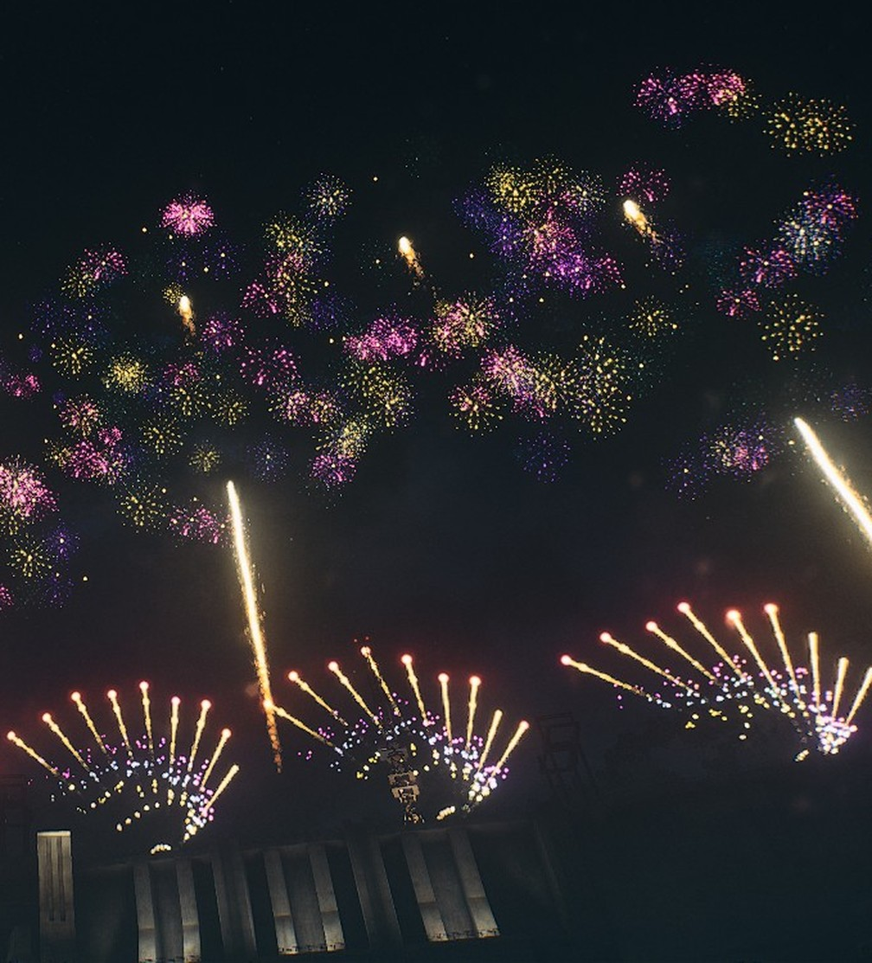
01 · 问题 · 规模
今年的烟花秀，种类和时长都比去年大得多
3 → 26
去年 3 种烟花 → 今年 26 种开花花型
约 3 倍
节目时长
今年约 220 秒
6 档
升空尾缀
按开花高度分档，另有一套窜天猴
2 套
两个平台
PC、手游各一套，各自再分画质档
UE 实机 · 今年
花型按 UE 资源表「跨年烟花 3.0」统计，同名不同尺寸、同一花的分段合并计
三角洲行动 VFX · 烟花工具链与工作方法
Notes:
第 2 页 · 今年的规模（建议 35 秒）
先说规模。去年的烟花秀只有 3 种烟花，时长 70 秒左右。今年按资源表统计，开花花型有 26 种；升空尾缀按开花高度分了 6 档，还有一套窜天猴。节目时长约 220 秒，差不多是去年的 3 倍，而且 PC 和手游要各出一套。规模上来以后，原来的做法在出图、进引擎、排节目三个环节都跟不上，下面分别说。
依据：去年 3 种 = 口述（01:42）；去年约 70 秒 ◎（旧工程定序器范围 0–70.2 秒，本机确认即去年节目时长）；26 种 / 6 档 / 1 套 ✓（verify_A1_A2 §1）；219.5 秒 ✓（B11 修订 3）；219.5 ÷ 70.2 ≈ 3.1。用户说「几十种」，页面用核过的 26，不往大说。

Slide 3

01 · 问题 · 出图
每种烟花都要单独处理出图规格，手工做不过来
面片（贴图里的一格）
出图前，每种烟花要定 6 件事
01
取景
02
帧数
面片取多大，爆点放在哪
几十帧分给开花、下垂、熄灭
实际内容
03
格子
04
打包
圆形、下垂、细长，排法不同
几十帧装进一张贴图
05
颜色与裁剪
06
两个平台
Ramp 查色，Cutout 去透明区
PC、手游分辨率与发射器不同
爆点
之前的做法
手工：渲染后在软件里裁、排、合通道，再回 Cascade 手算尺寸和曲线，一改就重来。
脚本：让 AI 写脚本驱动 Blender 出图，能出，但每轮要等渲染，调参看不到最终效果。
四周的黑也占着分辨率
烘焙器导出效果 · 扇形 · 一格 512×512
三角洲行动 VFX · 烟花工具链与工作方法
Notes:
第 3 页 · 问题一：出图（建议 60 秒）
第一个问题在出图。烟花在引擎里是一张面片在播序列帧，每种烟花出图前都要定好几件事：面片取多大、爆点放在哪；几十帧怎么分配；格子怎么排；怎么打包成一张图，再配上 Ramp 和 Cutout；PC 和手游还要各来一套。以前这些要在后期软件里手工裁、排、合通道，再回 Cascade 手算尺寸和曲线，效果一改就要重来。我也试过让 AI 写脚本驱动 Blender 出图，能出，但每轮都要等渲染，调参时也看不到最终效果。
依据：spec/cascade_params_v1.md §7、§10；CLAUDE.md §2（灰度、RGBA 接力、Ramp、两平台）；Blender 每轮等待 ✓（verify_A1_A2 §3：项目记录一轮 2–28 分钟，页面不写数字、不比倍数）。

Slide 4
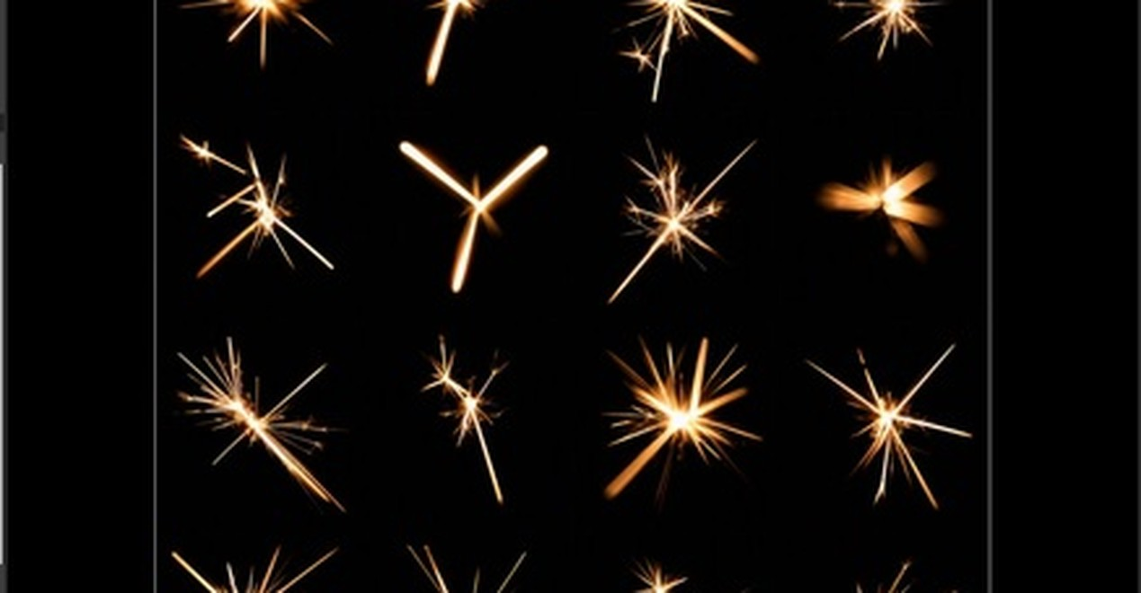
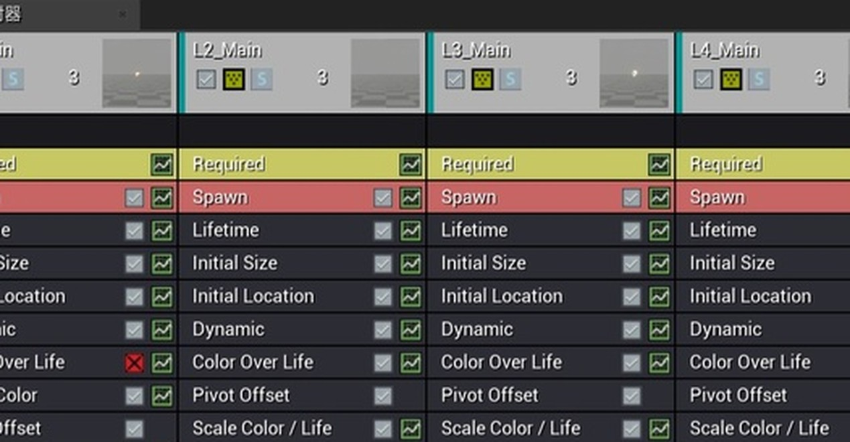
01 · 问题 · 进引擎
进引擎时，每张贴图、每个实例都要按规范设置
UE 编辑器 · 序列贴图
UE 编辑器 · 发射器模块
贴图
材质实例与发射器
每改一版
流送、贴图组、Mip 等，
按用途和平台各不相同
参数、包围盒、朝向
都要设
重新创建、重新设置；
漏一项往往到实机才发现
跨年烟花 3.0 资源共引用 212 张贴图（两个平台合计）
三角洲行动 VFX · 烟花工具链与工作方法
Notes:
第 4 页 · 问题二：进引擎（建议 30 秒）
第二个问题在进引擎。素材导出来以后，每张贴图都要按用途和平台设置流送、贴图组和 Mip，材质实例和发射器还要设参数、包围盒和朝向。这批资源一共引用 212 张贴图，每改一版就要重新创建、重新设置。全靠手点，漏掉一项往往要到实机里才发现。
依据：212 / 115 ✓（verify_A1_A2 §1）；设置项 CLAUDE.md §2「烟花贴图规范」。按用户 12 条第 2 条，不逐项念勾了什么。

Slide 5

01 · 问题 · 排节目
去年在定序器里手工排，今年这样排已经改不动
去年
定序器里手工拼：12 条子序列、
两千多条轨道
改一处节奏要重新对很多条
性能组反馈内存占用偏高
今年
约 220 秒节目
24 个发射点位
2 × 3 PC、手游各 3 档画质
版本时间紧；新做了导演蓝图（与程序共同设计），
但对着表格手工对音乐节奏，仍然很难改
UE 编辑器 · 去年的定序器
三角洲行动 VFX · 烟花工具链与工作方法
Notes:
第 5 页 · 问题三：排节目（建议 40 秒）
第三个问题在排节目。去年是在定序器里手工拼，每发烟花都带着粒子、位移、声音这些轨道，工程里有 12 条子序列、两千多条轨道，改一处节奏就要重新对很多条；性能组也反馈过内存占用偏高。今年节目约 220 秒，24 个发射点位，PC 和手游还要各分 3 档画质，版本时间又紧。我和程序一起做了新的导演蓝图，但要对着表格手工匹配音乐节奏，还是很难改。
依据：12 条子序列 / 2726 条轨道 ✓（A3，本机已核）；内存偏高 = 口述（性能组，没有数字，不写百分比）；导演蓝图与程序共同设计 = 口述（采访记录）；24 点位 ✓。页面写「两千多条」，不用 2726 做大字。

Slide 6




02 · 解决思路
三个问题对应三个工具，用固定格式首尾衔接
素材包
UE 资源
导演表
工具界面
工具界面
工具界面
UE 实机
问题一 · 出图
问题二 · 进引擎
问题三 · 排节目
播放
烟花烘焙器
导入器
烟花编排工作台
UE 导演蓝图
模拟、取景、打包，
一次导出 PC 与手游两套
检查素材包，
按规范创建与设置
音乐、点位、模板
生成导演表
按子模板、模板、
时序三张表播放
分工：我定方向，AI 写工具，关键结果进 UE 验收
和其他组一起定的部分
目标、审美和引擎限制由我定；工具由 AI 写；
结果先在引擎回放里查，关键的再进 UE 验收。
导演蓝图：与程序共同设计
贴图规范：与性能组共同确定
三角洲行动 VFX · 烟花工具链与工作方法
Notes:
第 6 页 · 三个问题，三个工具（建议 40 秒）
解决思路很直接：三个问题，各做一个工具。烘焙器负责出图，导入器负责进引擎，编排工作台负责排节目。工具之间用固定格式衔接：烘焙器导出的素材包，导入器可以直接读；编排工作台生成导演蓝图要用的表。分工上，目标、审美和引擎限制由我来定，工具由 AI 来写；结果先在引擎回放里查，关键的再进 UE 验收。导演蓝图是和程序一起设计的，贴图规范是和性能组一起定的。

Slide 7
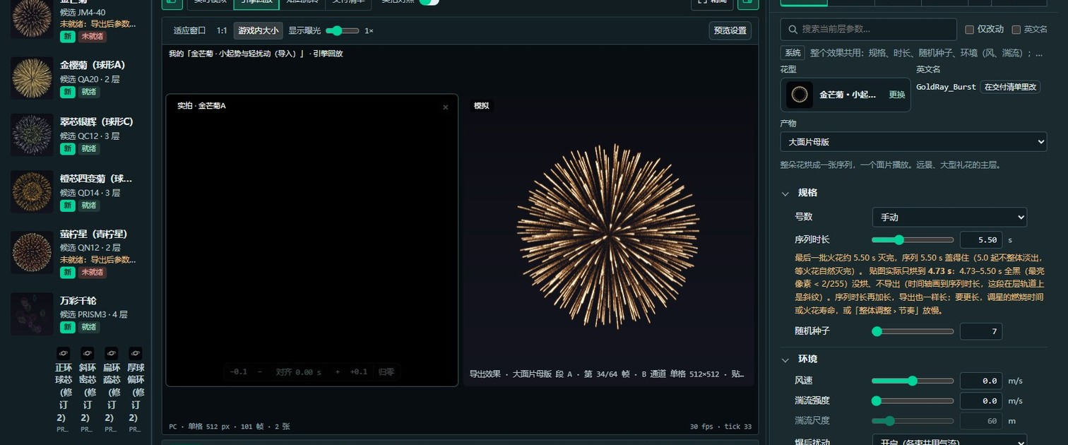
02 · 解决思路 · 出图
烘焙器：让出图看得见、出得快、按项目定制
之前
AI 写脚本驱动 Blender
输出贴图
能出图
每轮要等离线渲染
调参时看到的不是最终输出
规格要等出完才能确认
烘焙器「引擎回放」：按导出的贴图和配置在浏览器里播放
01
02
03
烟花在游戏里是朝向镜头的面片，
播的是粒子运动。
所以只做游戏视角的 2D 烘焙器，
不追求完整三维场景。
看得见
出得快
按项目定制
实时模拟调参；
导出后在引擎回放里看
改完参数当场看；
直接导出引擎要的格式
按这次的舞台、视距
和 Cascade 规范设计
重点不是换软件，而是让预览、输出和引擎里的效果对得上
三角洲行动 VFX · 烟花工具链与工作方法
Notes:
第 7 页 · 烘焙器：为什么自己做（建议 60 秒）
出图这一环，我让 AI 做了烘焙器。之前那条 Blender 脚本的路能出图，但每改一轮都要等离线渲染，调参时看到的预览和最终输出也不完全一样。烟花在游戏里本质上是朝向镜头的面片，所以我换了思路：不追求完整的三维场景，按这次的舞台尺度、观看距离和 Cascade 规范，做一个面向游戏视角的 2D 烘焙器。它有三个特点：看得见，改参数当场能看，导出后还能在「引擎回放」里按导出的贴图和配置播放；出得快，确认后直接输出引擎要的格式；按项目定制，规格都围绕这次的需求来定。
依据：verify_A1_A2 §3（Blender 一轮需等待、视口不等于最终输出，均为项目记录；不写跨软件提速倍数）；用户 01:42 第 4 条（可视化、快、定制）；协作/标准.md 观看距离 800–1200 米。「2D」指输出视角，模拟里仍保留粒子深度用于景深模糊（与本机第二版第 4 页口径一致）。

Slide 8
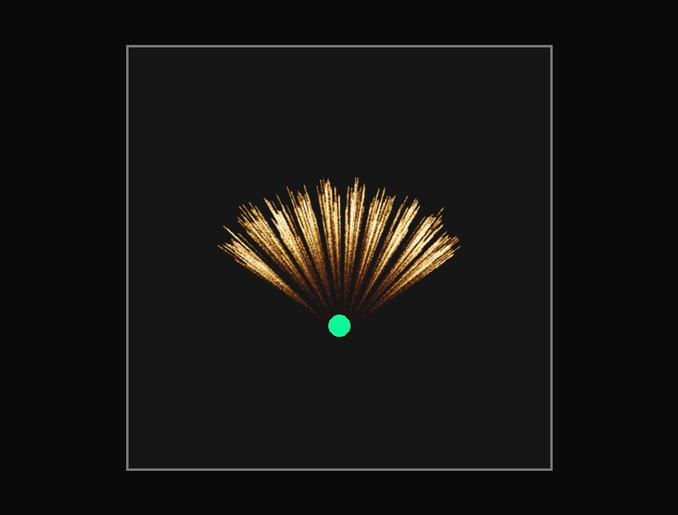
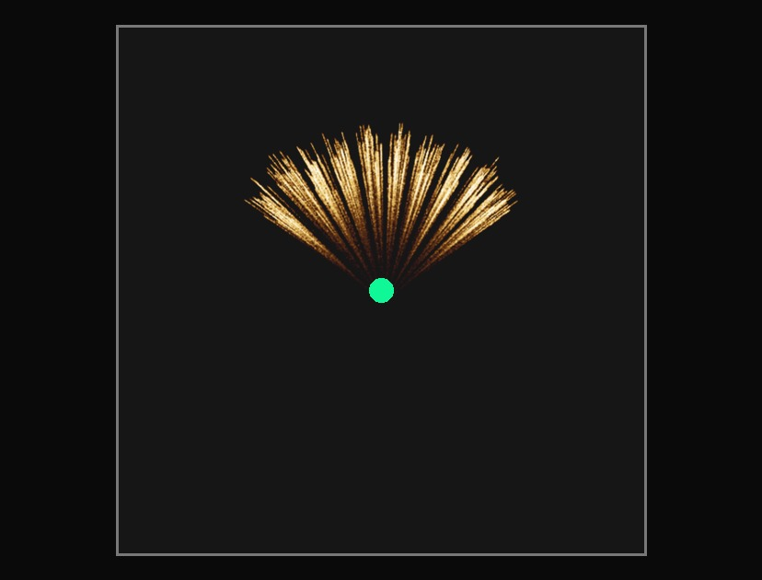
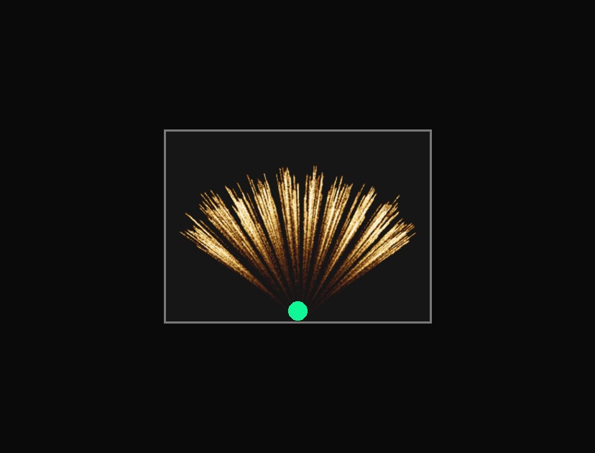
02 · 解决思路 · 出图
取景流程化：让贴图的像素尽量用在烟花上
01
02
03
固定框（默认）
约 2 成
随开花放大
约 2 成
锚在爆点
约 4 成
整段的最大范围一个框
以爆点为中心长大；扇形开满反而更空
偏一侧的花，只朝有内容的方向放大
示意图只画开满那一刻（绿点为爆点）；「约 x 成」是单个扇形测试中，全程各帧内容占面片比例的中位数（取景计划估算）
烘完收紧
曲线精简
帧数分配
停用紧凑取景
按每帧实际内容再收一次；
几乎全黑的帧不收
面片大小最多分 12 级；
曲线点从近百个减到二十几个
动得快的阶段帧给得密，
慢的阶段少给
逐帧紧裁、面片跟着跑，
在引擎里会抖
三角洲行动 VFX · 烟花工具链与工作方法
Notes:
第 8 页 · 导出流程化之一：取景与裁剪（建议 60 秒）
烘焙器里我花功夫最多的是导出规范，先说取景。烟花在面片里占得越小，分辨率就浪费得越多。固定框是默认；随开花放大，让刚开花的小花也有像素，但它以爆点为中心，扇形这种只往一侧长的花开满后反而更空；所以又加了锚在爆点，只朝有内容的方向放大。拿一个扇形测试，内容占面片的比例从两成左右提到四成左右。烘完再按每帧实际内容收紧；面片大小最多分 12 级，曲线点从近百个减到二十几个；帧数也按运动来分。这些以前要手工框、手工算，现在每次导出自动完成。
依据：三种取景、锚点取景 ✓（tool/CHANGELOG.md 4.9.81：扇形 FC6O 内容占比中位数 固定 0.20 / 随开花放大 0.21 / 锚点 0.41，为取景计划估算）◎ 本机确认该扇形是否进了正式库，没进就保持台词里的「拿一个扇形测试」；烘完收紧、暗帧不收、最多 12 级、曲线点 96 → 24 ✓（4.9.33，用户 10-07 提出点位太多）；紧凑取景停用 ✓（spec §10A，09-29 引擎实测会抖）；帧数分配 ✓（spec §10C 柳类开头密后段疏；4.9.89「按运动分」）。

Slide 9
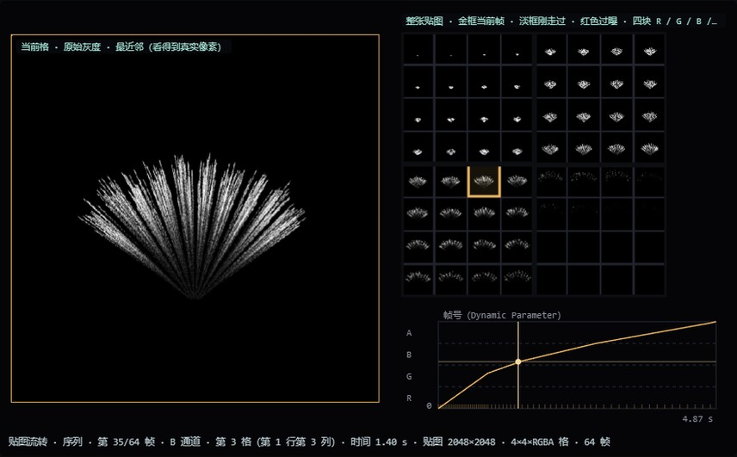
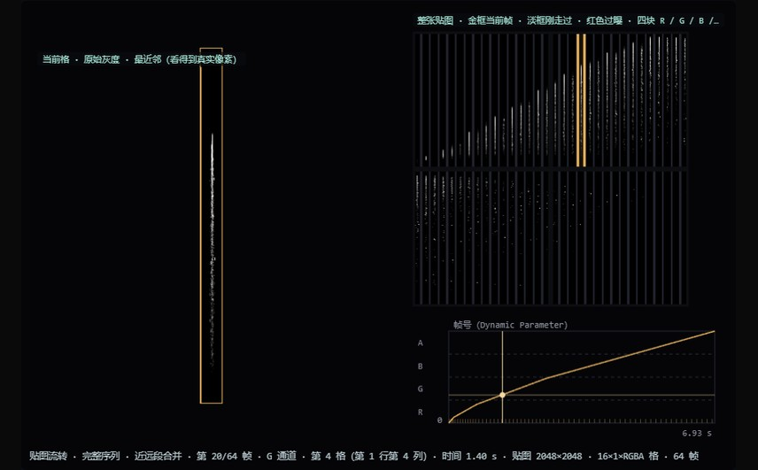
02 · 解决思路 · 出图
打包流程化：一张图装 64 帧，PC 和手游一次导出
64
帧装进一张贴图
4×4 格 × RGBA 四个通道
R 填满再 G、B、A
扇形 · 4×4×RGBA · 64 帧（烘焙器贴图视图）
升空尾缀 · 16×1 长条 × RGBA · 64 帧
贴图只存灰度，颜色交给 Ramp 查色：
同一套序列换颜色不用重烘
格子跟形状走
Cutout 减透明区
圆形用方格，下垂的柳用竖长格，
细长尾缀用 16×1 长条
所有帧叠出轮廓，裁成 8 顶点；
省得少就不出，重复的只留一张
两个平台一次导出
出包前先回放
PC 与手游各一套，
手游贴图不超过 1024
在引擎回放里按导出的贴图放一遍，
再交给导入器
三角洲行动 VFX · 烟花工具链与工作方法
Notes:
第 9 页 · 导出流程化之二：打包与两平台（建议 55 秒）
再说打包。一张图分 4×4 格，再用 RGBA 四个通道接力，一张图就能装 64 帧。贴图只存灰度，颜色交给 Ramp 去查，换颜色不用重新烘。格子跟着形状走：圆的用方格，下垂的柳用竖长格，细长的尾缀用 16×1 长条。Cutout 裁掉透明区域、减少 overdraw，省得少就不出，重复的只留一张。最后同一次导出 PC 和手游两套，交付前先在引擎回放里放一遍。
依据：CLAUDE.md §2（灰度、RGBA 接力、BC7、默认 2048 可按效果调整、手游 ≤ 1024）；spec §7「素材包整理」（8 顶点、估省 < 10% 不出、包内去重，4.9.38）；spec §10C（柳类竖长格，例 8 × 16）；CHANGELOG A16（尾缀 16 × 1）。页面不写「必须 2048」（用户 10-02：按效果可调）。

Slide 10
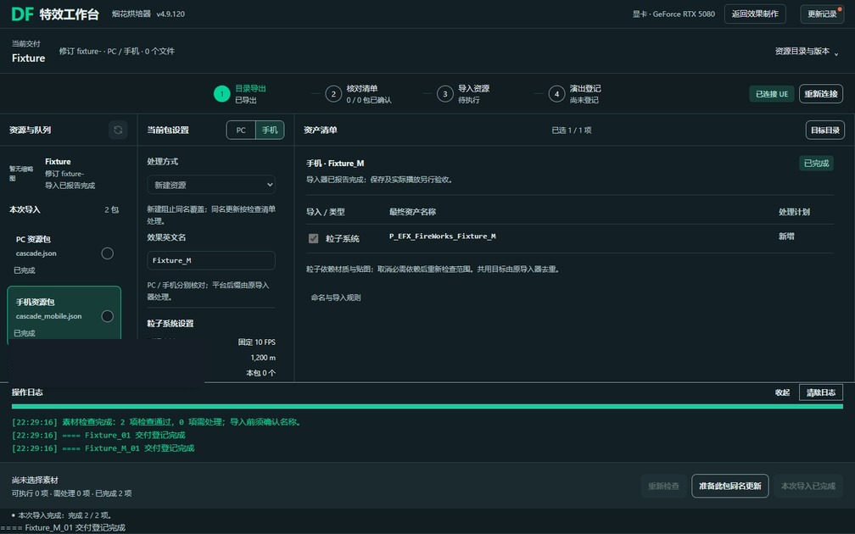
02 · 解决思路 · 进引擎
导入器：把引擎设置规范写进工具，确认后才写入 UE
01
读包检查
命名、尺寸、平台和规范项；
不合格的先拦下
02
按平台创建与设置
贴图、材质实例、发射器
按规范设好
03
读回核对
写完再读一遍，和规范对照
我点「导入」才写进 UE
自动检查不改工程；
和性能组定的规范写在工具里，
不用每次靠人记
导入入口在烘焙器「资源交付」页；写进 UE 靠 UE 插件和本机交付服务
灵感来自原特效工作台的配表入口
三角洲行动 VFX · 烟花工具链与工作方法
Notes:
第 10 页 · 导入器（建议 40 秒）
第二个工具是导入器，灵感来自我们之前特效工作台的配表入口。它读取烘焙器导出的素材包，先检查命名、尺寸和规范项，不合格的先拦下来；再按平台创建贴图、材质实例和发射器，按规范设好；写完再读回来对照一遍。和性能组定下的贴图规范，比如手游保留 Mip 和流送、最大 1024，都写在导入器里，不用每次靠人记。自动检查不会改工程，我确认后点导入才写进去。
依据：采访记录（灵感来源）；CLAUDE.md §2（导入器写 false、DistantVFX、PC/手游分平台，v2.31）；spec/workspace_resource_v1.md（检查不写 UE，点导入才写）。

Slide 11
02 · 解决思路 · 排节目
编排先从舞台推出规则，再按规则排
舞台与点位 · 设计值
花径与点距之比 → 分档
约 1.5 倍还分得清；
两倍多连成花墙；再大就糊
档
花径
与点距之比
开花高度
S
90 m
0.9
+150 m
坝体 · 宽约 800 m、高约 150 m
M
150 m
1.5
+210 m
L
230 m
2.3
+330 m
主点 P0–P8 · 9 个，点距约 100 m
合计
24 个发射点位
主角
280 m
2.8
+400 m
中间点 B0–B7 · 8 个
每档配同名升空尾缀（主角配 Hero）；高度相对坝顶
主角只放 P0 / P4 / P8，不与同档相邻
前台点 F0–F6 · 7 个
舞台与点位
花径与点距之比
分档定高度
重叠与同刻检查
编排宪章
每版自动检查
编排宪章：写成文档、每一版都自动检查的编排规则。以上为设计值，实机机位与点距不同时以实机校正
三角洲行动 VFX · 烟花工具链与工作方法
Notes:
第 11 页 · 编排：先从舞台推出规则（建议 50 秒）
排节目的思路是先推规则。舞台是一段宽约 800 米、高约 150 米的坝，坝顶按 100 米左右的点距排主发射点，加上中间点和前台一共 24 个。花分不分得清，看花径和点距的比例：一点五倍左右分得清，两倍多连成花墙，再大就糊。据此把花分成 S、M、L 和主角四档，定好开花高度，再配对应的升空尾缀。这些写进编排宪章，每一版编排都按它自动检查。实机机位和设计有出入时，以实机校正。
依据：对话框22；协作/跨年秀编排宪章.md；本机第二版第 6、7 页已核口径（800 × 150、100 米、24 点、1.5 / 2–2.3 倍、90 / 150 / 230 / 280 米）。0.55 重叠阈值只适用于具体检测模型，台词不说（本机审查意见）。

Slide 12
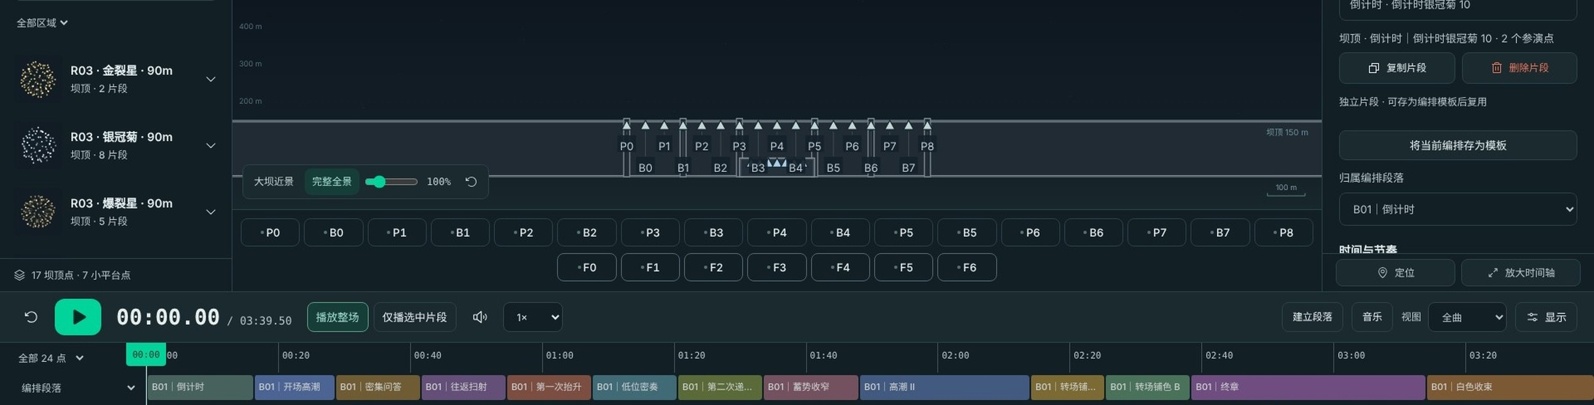
02 · 解决思路 · 排节目
编排工作台：在时间轴上排，导出导演蓝图要的三张表
工具界面 · 烟花编排工作台
可视化
程序化
音乐波形、点位、烟花模板在同一条时间轴上
按宪章检查，一键出三张表
对着音乐改节奏、换模板；改完就能看
重叠、档位、预算每次都查；
子模板、模板、时序三张表给导演蓝图
三角洲行动 VFX · 烟花工具链与工作方法
Notes:
第 12 页 · 编排工作台（建议 30 秒）
规则定了，还需要一个能排的工具。编排工作台把音乐波形、点位和烟花模板放在同一条时间轴上，可以对着音乐改。每改一次，就按宪章检查重叠、档位和预算，然后一键导出导演蓝图要的子模板、模板和时序三张表。UE 里只负责按表播放；节奏要改，回到工作台改完重新出表就行。
依据：tool/workbench/src/Timeline.jsx（波形）✓；A3 三张表 ✓。

Slide 13
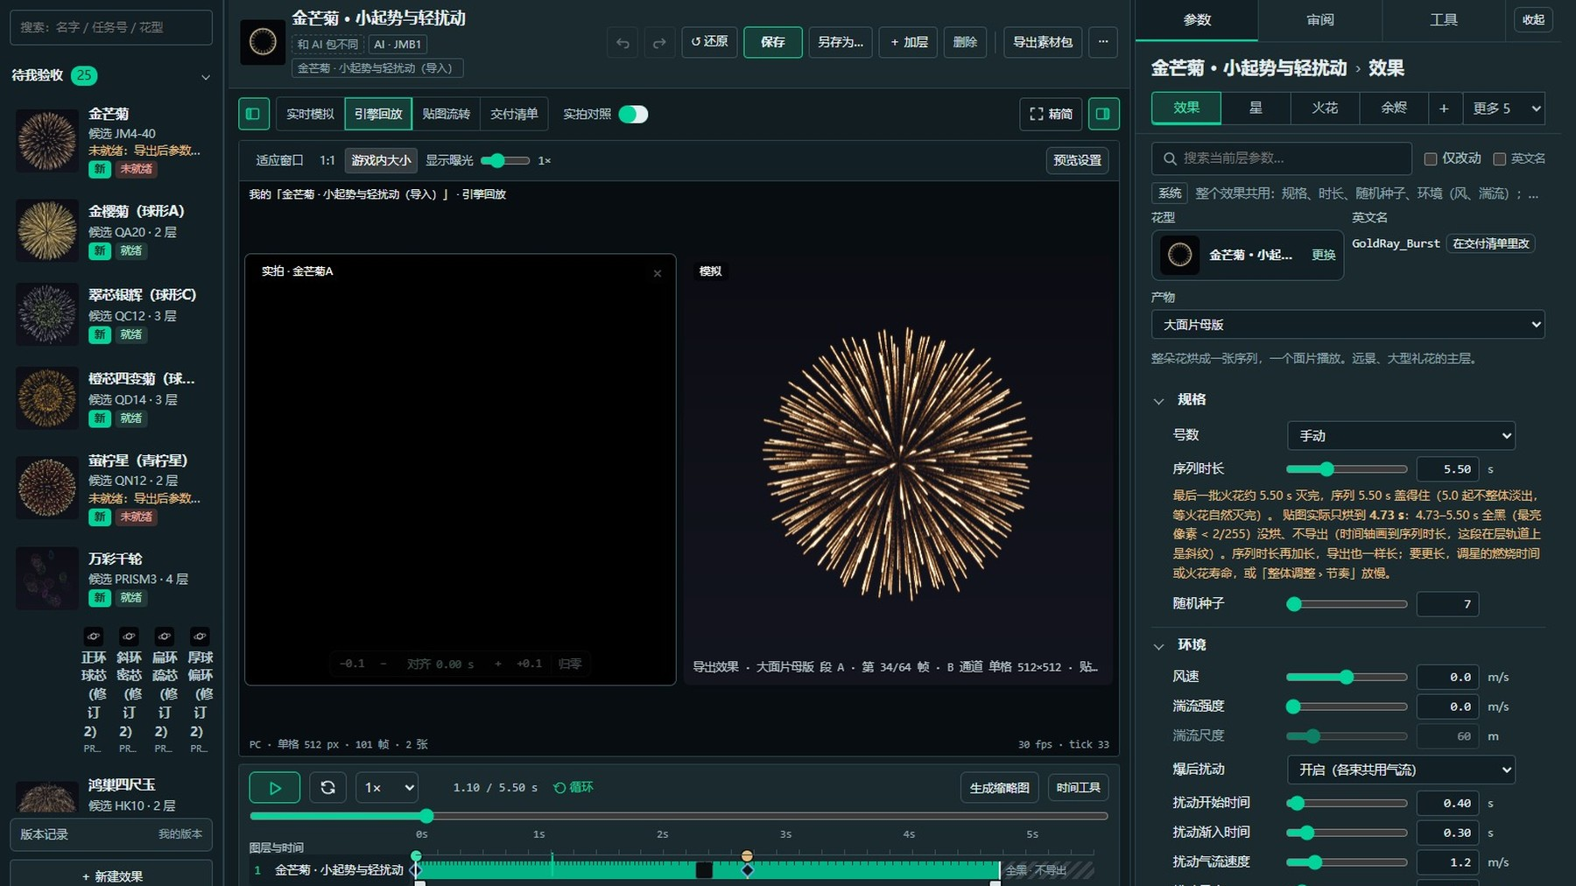
02 · 解决思路 · 演示
三个工具串起来：从调参到 UE 里播放
01
选案例、调参
烘焙器实时模拟
02
看引擎回放
按导出的贴图播放
03
一次导出
录屏位：完整操作（约 2 分钟）
PC 与手游两套素材包
选案例调参 → 引擎回放 → 导出 PC 与手游 → 导入器检查写入 → UE 中播放
04
检查并导入
点「导入」才写 UE
05
UE 中播放
粒子系统、贴图、材质实例
实际用时 __ 分 __ 秒
底图：工具界面
三角洲行动 VFX · 烟花工具链与工作方法
Notes:
第 13 页 · 完整操作演示（建议 150 秒，含录屏）
三个工具介绍完，看一段完整操作：选一个案例调参，在引擎回放里确认，一次导出 PC 和手游两套，导入器检查后写进 UE，最后在 UE 里播放。（播放录屏，约 2 分钟）录屏经过剪辑，实际用时 ×× 分钟。
依据：用户 10-30 02:08「录屏我会出」；步骤同第一版第 11 页；实际用时由用户录完填写

Slide 14
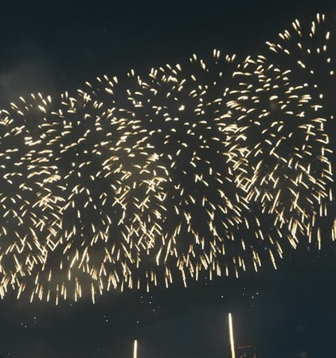
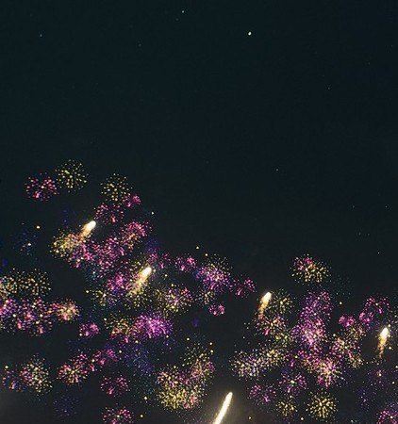
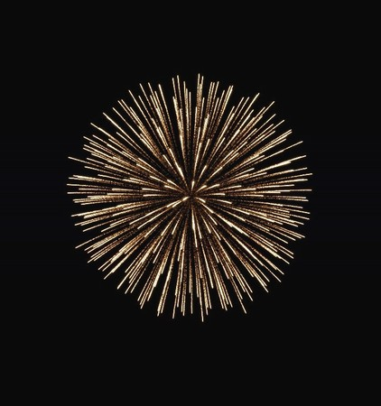
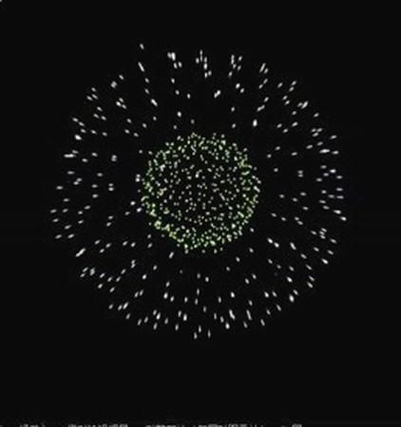
03 · 实践成果 · 出图
资源成果：26 种开花、6 档尾缀和一套窜天猴进了资源表
26
种开花花型
按尺寸共 30 个规格
UE 实机 / 引擎回放
扇面（UE）
彩色组合（UE）
金芒爆裂菊
小青柠
其中 20 种找到烘焙器导出材料，
19 种留有配方和导出记录，
要调整时改参数重新导出
分类
PC
手游
开花花型
26 种 · 30 个规格
12 种
升空尾缀
6 档
6 档
窜天猴
1 套 · 7 个组件
1 套 · 6 个组件
按资源表花型统计，含素材复用，
不等于 26 套独立模拟
引用贴图
212 张（两个平台合计）
三角洲行动 VFX · 烟花工具链与工作方法
Notes:
第 14 页 · 成果一：资源（建议 40 秒）
再看成果，和前面三个问题一一对应。先说出图。最终进了跨年 3.0 资源表的，有 26 种开花花型、按尺寸共 30 个规格，升空尾缀 6 档，另外还有一套窜天猴；手游覆盖其中 12 种开花和全部尾缀。26 种开花里，20 种找到了烘焙器的导出材料，其中 19 种留有配方和导出记录，要调整时改参数重新导出就行。
依据：26 / 30 / 6 / 1 套、手游 12 + 6 + 6 行、212 / 115 ✓（verify_A1_A2 §1）；20 种保留导出材料 ✓（verify §6，19 种带回执或修订、1 种旧包，不推作者归属）；按尺寸行数 ◎（A1 草稿为小号 6 / 小型 13〔含金锦冠 4 段〕/ 中型 7 / 大型 7，合计 33 开花行，和 46 − 6 − 7 = 33 对得上；但 A3 记的资源编号段大型只有 2826–2829 四个，本机按 UE 表核对后再填）；扇形 △（候选按名称有金锦冠〔4 段〕、银星扇等，本机按 UE 表和实际形态归类，归不清就删这一行）。

Slide 15
03 · 实践成果 · 进引擎
接入成果：两轮整批修正，读回全部一致
10-18 · 和性能组定下贴图规范后
149/149
之后都写进了导入器
导出时
按平台写好设置
张贴图整批重设，读回全部一致
别的项目也在用的共享贴图单独列出核对，不跟着改
导入时
按包写入，再读回核对
10-16 · 更早一轮
共享贴图
115 个包
单独列出来问，不跟着改
48 个粒子系统、67 个材质实例，统一几项发射器与材质设置，
读回无错误
新资源导入时自动按规范设置，
不用每次靠人记
三角洲行动 VFX · 烟花工具链与工作方法
Notes:
第 15 页 · 成果二：进引擎（建议 30 秒）
第二是进引擎。我们做过两轮整批修正：一轮是 115 个包，包括粒子系统和材质实例，统一了几项发射器和材质设置，读回没有错误；另一轮是和性能组定下贴图规范以后，149 张贴图整批重设，读回全部一致，别的项目也在用的共享贴图单独列出来，不跟着改。这些规则之后都写进了导入器，新资源导入时自动按规范设置。
依据：analysis/results/TEX_SPEC_20261018/verify.json、资源规范统一_20261016/改后读回.json ✓（本机已核）。◎ 这次整批修正是用导入器还是配套脚本完成的，本机按记录选词；台词用「我们做过一次整批修正」不点工具名，两种情况都成立。

Slide 16
03 · 实践成果 · 排节目
编排成果：同一份节目，按平台和画质分档出表
同一份编排 · 各档一场的播放次数（导演表）
约 1100
约 850
约 440
约 450
约 350
约 180
高
中
低
高
中
低
PC
手游
11 个大版本迭代
待改进
节拍对齐的指标还没达到
宪章定的目标，仍在调
每一版都有自动检查记录；改节奏回工作台改完重新出表，
UE 只按表播放，不用每档单独排
三角洲行动 VFX · 烟花工具链与工作方法
Notes:
第 16 页 · 成果三：排节目（建议 30 秒）
第三是排节目。编排一共迭代了 11 个大版本，每一版都有自动检查记录。同一份编排可以按平台和画质分档筛选：PC 从高配的一千一百多次播放到低配的四百多次，手游从四百多次到一百八十次左右，不用每个档位单独排一遍。也要如实说，目前节拍对齐的指标还没完全达到宪章定的目标，还在继续调。
依据：B11 修订 3 编排检查 ✓（导演表播放次数 PC 1145 / 852 / 438，手游 448 / 349 / 181，「次播放」沿用本机第二版用词，不改称「发」；对拍 78.3%、强拍 46.6%，宪章目标 85% / 80%）。页面用约数，不放 1570 次展开事件、37 次发布、38 份存档。

Slide 17
03 · 实践成果 · 投入
一个人对接 AI，贯穿需求、制作、验收和编排
01
02
03
定方向
做判断
维护规则和交接
需求、目标与限制
舞台与编排设计
审美方向
美术把关
UE 里验收
规范取舍
把要求写成规则
每段工作留交接
让工作能一段段接续
这一版累计约 2200 次项目提交（其中约 350 次为显卡后台自动回传），烘焙器迭代近 200 个版本号
导演蓝图与程序共同设计；贴图规范与性能组共同确定
三角洲行动 VFX · 烟花工具链与工作方法
Notes:
第 17 页 · 投入与角色（建议 35 秒）
这一个多月里，我一个人对接 AI，角色大致三类：定方向，包括需求、目标和编排设计；做判断，包括美术把关、UE 验收和规范取舍；还有维护规则和交接，让工作能一段段接续。这一版累计提交两千多次，其中三百多次是显卡后台自动回传；烘焙器迭代了近 200 个版本号。
依据：verify_A1_A2 §1、§4 ✓（约 2200、352 次 gpu 前缀、约 200 个版本记录；不写「人工 1783 次」）。程序和性能组的归属已在第 6 页说过，这里不重复。

Slide 18
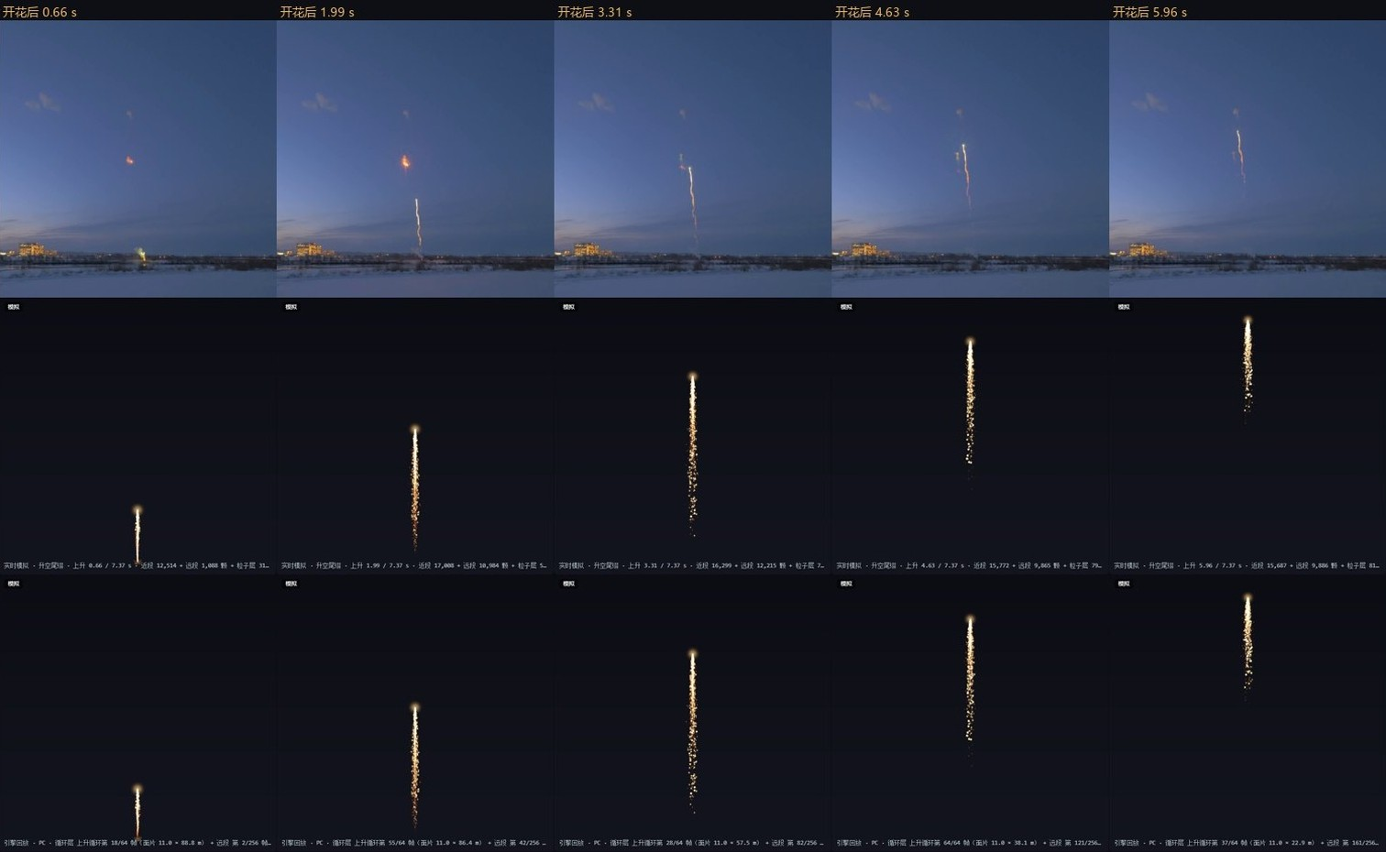
04 · 经验与方法 · 技术
尾缀：近段和远段分别表现不同年龄的火星
近段
循环面片跟着弹体，
表现刚喷出的火星
远段
一次性序列，表现留在空中
慢慢落下的老火星
注意：不是相机远近的切换
帧数怎么分
按游戏里的观看距离，把火星运动换算成屏幕上每帧移动多少像素，再按 30 帧的节拍分配帧数。
上：实拍参考；中：实时模拟；下：导出贴图回放
导出行里，亮头附近一小段是近段，下面拖着的长尾是远段
远看流畅，近看略软：
这是有意做的取舍
三角洲行动 VFX · 烟花工具链与工作方法
Notes:
第 18 页 · 尾缀：近段和远段（建议 45 秒）
接下来讲过程中学到的东西，先讲升空尾缀。近段和远段不是相机远近的切换，而是火星的年龄：近段用循环面片跟着弹体，表现刚喷出的火星；远段用一次性序列，表现留在空中慢慢落下的老火星。卡不卡顿也从凭感觉变成了计算：按观看距离把火星运动换算成屏幕上的像素位移，再按 30 帧的节拍分配帧数。远看流畅，近看略软，这是有意的取舍。
依据：本机第二版第 14、21 页与 verify_A4 ✓（非相机 LOD；PC S / M / L / Hero 启用 2 个发射器，不说「1 层」）。0.77 像素只放附录第 21 页。

Slide 19



04 · 经验与方法 · 技术
仙女棒：13 类火星在烘焙时合成，一个发射器播放
13 类火星（结构来自之前 Blender 工程里的版本）
13→1
13 类火星
合成每平台 1 张 64 帧主序列
以往
已有的窜天猴拖尾用了
10 个发射器、多张贴图来拼
合成后的一张 64 帧主序列（导出贴图；UE 观感待验收）
这次
AI 移植成通用的母子分叉：子火星
在母火星破裂处出生、继承部分速度
三角洲行动 VFX · 烟花工具链与工作方法
Notes:
第 19 页 · 仙女棒：13 类火星合成一张（建议 50 秒）
第二个例子是仙女棒。它的火星有好几层：一级分叉、二级分叉，有清晰也有模糊。项目里已有的窜天猴拖尾，就用了 10 个发射器和多张贴图来拼。这次 13 类火星的结构来自我之前 Blender 工程里的版本，AI 把它移植成通用的母子分叉：子火星在母火星破裂的位置出生，继承一部分速度；快门和景深形成清晰和模糊的层次。合成后每个平台只要一张 64 帧主序列加一个发射器。目前看的是导出包回放，UE 里的观感还要再验收。
依据：verify_A4、本机第二版第 13、22 页 ✓。

Slide 20
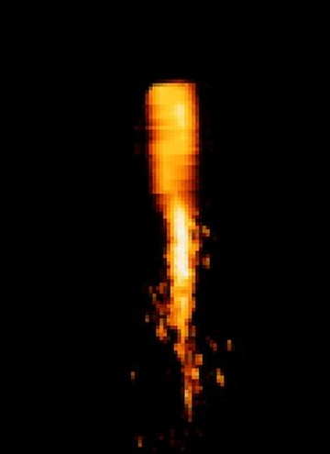
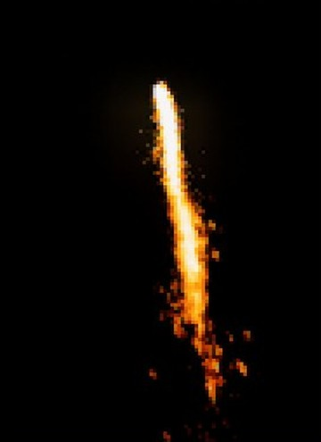

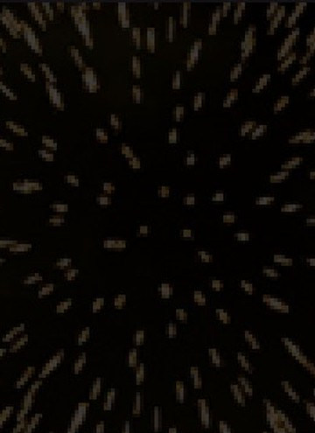
04 · 经验与方法 · 排查
模糊与方头：固定条件对比后，分开定位
修前
修后 · NoMip
修前
修后 · NoMip
方头
长条格被压扁后取了较低的 Mip；
高配看不出，低配才出现
先糊后清
贴图第一次出现时
还没流送到位
规则按平台分
PC 主序列不用 Mip；手游按内存反馈
保留 Mip 与流送，最大 1024，待实测
方法
固定机位、画质档位和播放时刻，
一次只改一个变量，再下结论
方头 · 升空尾缀 3.8 秒
先糊后清 · 金芒菊 0.29 秒
UE 实机 · PC 低档、同机位、同时播放
三角洲行动 VFX · 烟花工具链与工作方法
Notes:
第 20 页 · 模糊与方头（建议 45 秒）
第三个是排查。模糊和方头一开始混在一起，说不清是哪一个。后来我们固定机位、固定画质档位、同时播放对比，一次只改一个变量，才把它们分开：方头是长条格被压扁后取了较低的 Mip，星头就变方，高配看不出来，低配才出现；开花先糊后清，是贴图第一次出现时还没流送到位。最后的规则按平台分：PC 主序列不生成 Mip；手游根据性能组的内存反馈，保留 Mip 和流送、最大 1024，还要再实测。经验是先把对比条件固定住，再下结论。
依据：LOWQ_FIX_20261018 ✓；CLAUDE.md §2 ✓；方头只在低配出现 ✓（第二版附录第 24 页、A4）。

Slide 21
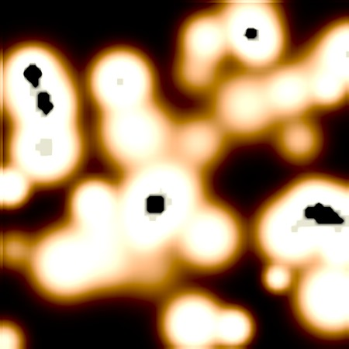
04 · 经验与方法 · 排查
黑点与末格黑块：修好一次，写进导出和导入规则
黑点
修一次
颜色变黑了，透明度还是 1，挡住了后面的画面
修前
修后
淡出写在 RGB，
Alpha 始终为 1
颜色保持不变，
淡出写进 Alpha
写成规则
两版真实导出参数对比；新写法尚无 UE 成对截图
末格黑块
新资源默认
按新写法
最亮的地方采样碰到了 Ramp 最后一格的黑色。
末格涂黑本来是为了去掉光晕灰线，保留；
另把 EmissiveDissolve 设为 0.98，让最亮处碰不到末格。
导出时按新写法出；
导入时按包写入 0.98
示意图
三角洲行动 VFX · 烟花工具链与工作方法
Notes:
第 21 页 · 黑点与 Ramp 末格（建议 40 秒）
最后两个小问题：黑点和末格黑块。黑点是旧导出把淡出写在颜色里，透明度一直是 1，颜色变黑了还挡在那里；新写法保持颜色，把淡出写进 Alpha。末格黑块是最亮的地方采样碰到了 Ramp 最后一格的黑色；末格涂黑本来是为了去掉光晕灰线，所以保留它，另把 EmissiveDissolve 设为 0.98。修好以后都写进了导出和导入规则，新资源默认按新写法出。
依据：verify_A4 ✓；对话框23；tool/src/js/62_resource_rules.js。不宣称黑点新写法已过 UE 实机验收。

Slide 22
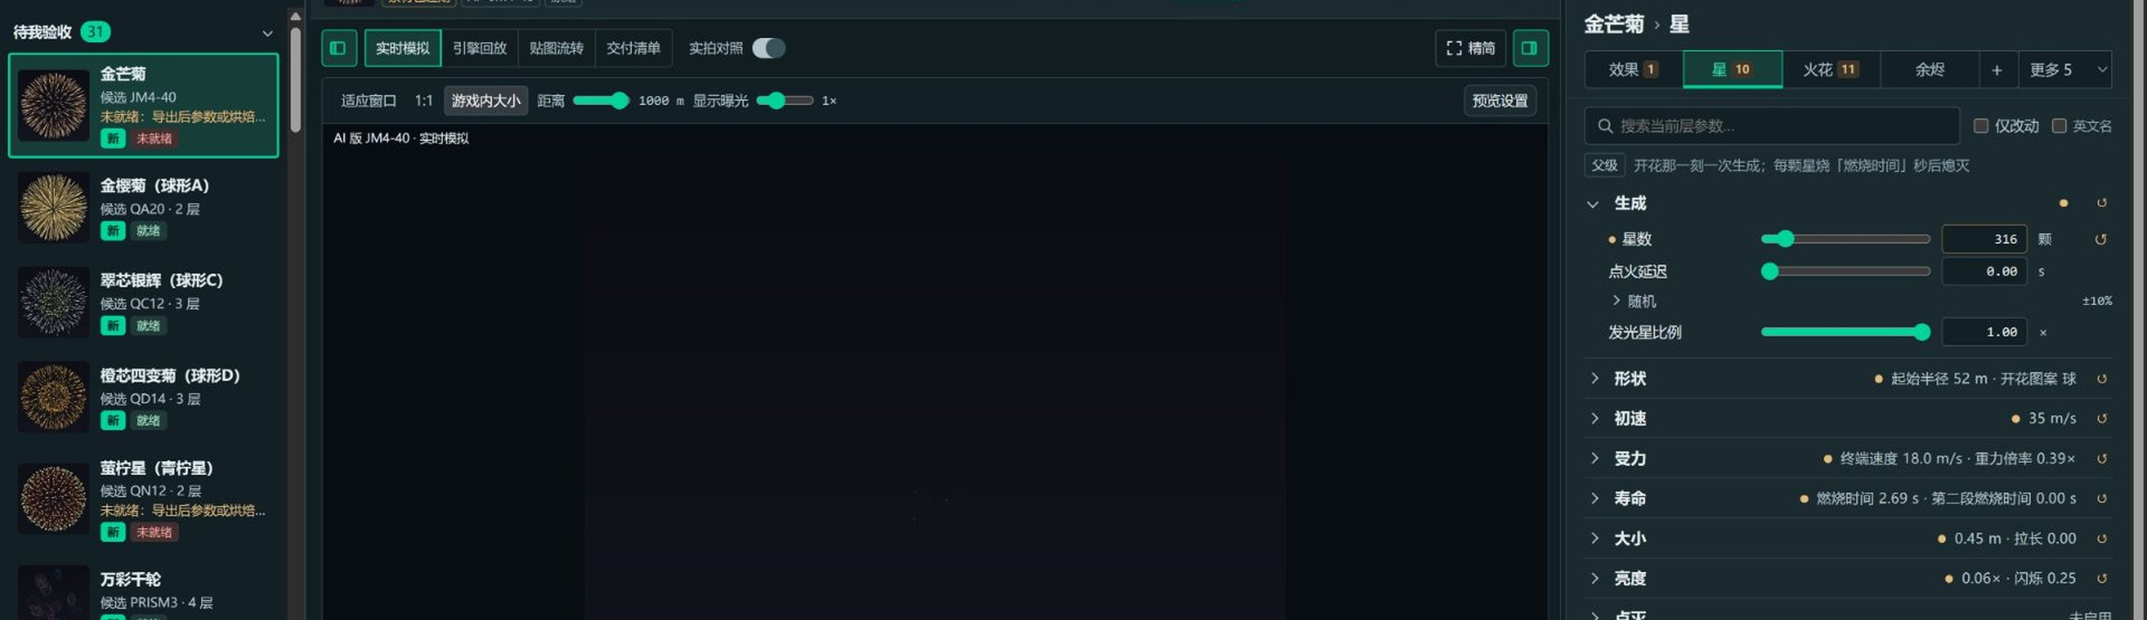
04 · 经验与方法 · 规则
参数和界面也立规则：宪章加令牌，向 DF 特效工作台风格收口
工具界面 · 烟花烘焙器 4.9.124
参数宪章
交互宪章 + 设计令牌
现状
每个参数先说清是物理量、引擎字段还是预览设置；调了不生效的要变灰并写原因
入口、状态、反馈统一写法；令牌是颜色、字号等统一取值，从 DF 特效工作台反推
三个工具按同一套配色收口；组件和形状还在逐步统一
三角洲行动 VFX · 烟花工具链与工作方法
Notes:
第 22 页 · 规则落到界面：宪章与令牌（建议 45 秒）
参数多了以后，界面本身也成了问题。做法还是先立规则：参数宪章要求每个参数先说清是物理量、引擎字段还是预览设置，调了不生效的要变灰并写明原因；交互宪章约定入口、状态和反馈怎么写；颜色这些基础值从已有的 DF 特效工作台反推成设计令牌，三个工具按同一套配色收口。目前配色已经统一，组件和形状还在逐步收口。
依据：协作/参数宪章.md、协作/交互宪章.md、tool/design-system/tokens.json ✓；只说配色共用，不说三工具组件已统一 ✓（A5、本机审查）。

Slide 23
05 · 分享 · 方法
遇到批量需求，我会分三步和 AI 一起做
01
需求说清 目标、引擎限制、怎样算做完
你们也可以这样用 AI
摸清技术栈 让 AI 讲清要用哪些技术，选最简单的路线
想清楚
原理先行 先拆清结构，再调参数
重复的设置
让 AI 写成工具，按规范批量做
02
拆分 几条线会互相覆盖，按效果、工具、编排分给不同 AI 对话负责
难做的效果
写成宪章与规范 标准、参数、交互、编排、贴图
先拆结构，再模拟、烘焙成序列
定规矩
每次执行先读 读规范和上次交接，中断也能接上
大规模编排
用表来驱动，改表比改轨道快
03
机器先检查 标准检查、回放检查、合入门禁
从一件重复的小事开始：
先写清输入、标准和检查方法
状态分开记 执行结束、AI 自检通过、我验收通过
守结果
锁版本复用 通过的版本锁定，在同一套规则上派生
三角洲行动 VFX · 烟花工具链与工作方法
Notes:
第 23 页 · 心得：遇到批量需求，这样和 AI 一起做（建议 80 秒）
最后是我这一个多月最大的心得：遇到批量需求，可以分三步和 AI 一起做。第一步想清楚：把目标、引擎限制和怎样算做完说清楚，让 AI 讲清要用哪些技术，选最简单可行的路线；做效果的先拆原理再调参数。第二步定规矩：任务一多，几条线会互相覆盖，所以按效果、工具和编排分给不同的 AI 对话负责，共享文件先认领；规则写成宪章和规范，每次开工先读规范和上次的交接。第三步守结果：先让机器检查，再进 UE 验收；执行结束、AI 自检通过和我验收通过分开记；通过的版本锁定下来复用。大家可以先从一件重复的小事开始。
依据：用户 01:42 第 2 条（沟通需求 → 技术栈 → 拆分 → 宪章规范 → 每次执行先读）与原五步（规则成文、原理先行、机器把关、状态分开、锁版本复用）合并；CLAUDE.md §0（开工先读）、§3（原理先行、交付前检查）、§4（合入门禁）、§5（负责人、认领、底层同时只由一方改）、§6（交接、状态清单）。

Slide 24
05 · 分享 · 工具
三个工具和案例，会按同一套流程继续复用
工具
做什么
怎么用
烟花烘焙器
模拟、取景、打包、引擎回放，
一次导出 PC 与手游两套
从案例开始改参数
双击 HTML，Chrome 或 Edge
导入器
检查素材包，按规范设置，
确认后写入 UE
入口在烘焙器「资源交付」页
需要 UE 插件和本机交付服务；先在测试工程试
烟花编排工作台
音乐、点位、模板生成导演表
离线页面
打开节目文件即可编辑
工具包我会放在 xx 处
谢谢
现在先放烘焙器和案例；导入器、编排工作台补齐后一起放
案例只是载体，想分享的是一种工作方式：
从具体问题出发，让 AI 参与实现，把可检查、可复用的结果留下来。
三角洲行动 VFX · 烟花工具链与工作方法
Notes:
第 24 页 · 工具与致谢（建议 35 秒）
工具包我会放在 xx 处。现在可以先拿到烘焙器和案例，导入器和编排工作台补齐后一起放上去。烘焙器可以从案例开始改；导入器需要 UE 插件和本机服务，第一次请在测试工程里试；编排工作台是离线页面。今天的案例只是载体，我真正想分享的是这种工作方式：从具体问题出发，让 AI 参与实现，把可检查、可复用的结果留下来。谢谢大家。
依据：本机第二版第 19 页与派活 T24（导入器、编排工作台尚待补进工具包）。

